Slide 1
АКТУАЛЬНЫЕ ПРОБЛЕМЫ УЧЕТА НЕДВИЖИМОСТИ
СРО Союз "Кадастровые инженеры"
Номер 18 в Государственном реестре СРО КИ
Докладчик: директор СРО Союз «Некоммерческое объединение кадастровых инженеров»
Еремин Владимир Викторович.

Slide 3
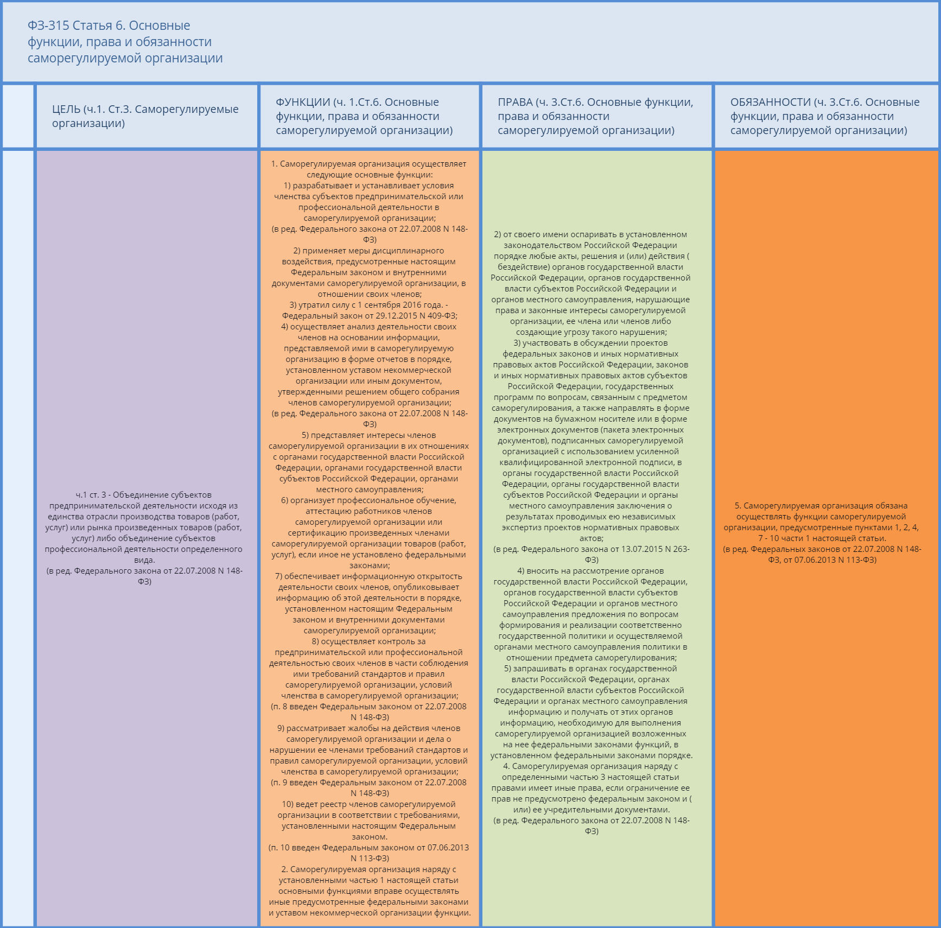

Slide 4
Факторы, способствующие росту приостановок
Законы быстро меняются
Несовершенство Законодательства
Человеческий фактор, ошибки заявителя
МФЦ не всегда верно принимает документы
Не суще­ст­ву­ет пре­де­лов пости­же­ния исти­ны, пока ты не обна­ру­жишь ее..
О пределах блага и зла -Пределы правовой экспертизы

Slide 5
Саморегулируемые организации кадастровых инженеров (далее – СРО КИ) являются одним из участников процесса по достижению показателей целевой модели «Постановка на кадастровый учет земельных участков и объектов недвижимого имущества» (далее - Целевая модель по учету) утвержденной распоряжением Правительства Российской Федерации от 31 января 2017г. № 147-р в части повышения качества оказания услуг кадастровыми инженерами и сокращении сроков выполнения кадастровых работ.
В этом вопросе нужна скоординированная работа всех участников реализации целевой модели: органа регистрации прав, СРО КИ, кадастровых инженеров.

Slide 6
Виды проводимых мероприятий
Методическое обеспечение:
Информирование об изменении законодательства;
Доведение информационных писем Росреестра и Минэкономразвития;
Обсуждение и формирование позиции СРО по «проблемным» вопросам законодательства;
Конференции, вебинары;
Повышение квалификации КИ.
Персональные консультации кадастровых инженеров:
В телефоном режиме;
Посредством личных кабинетов членов СРО;
Форум СРО https://kiportal.ru/forum/, социальные сети, мессенджер
Контроль за деятельность членов СРО:
Плановые проверки
Внеплановые проверки

Slide 7
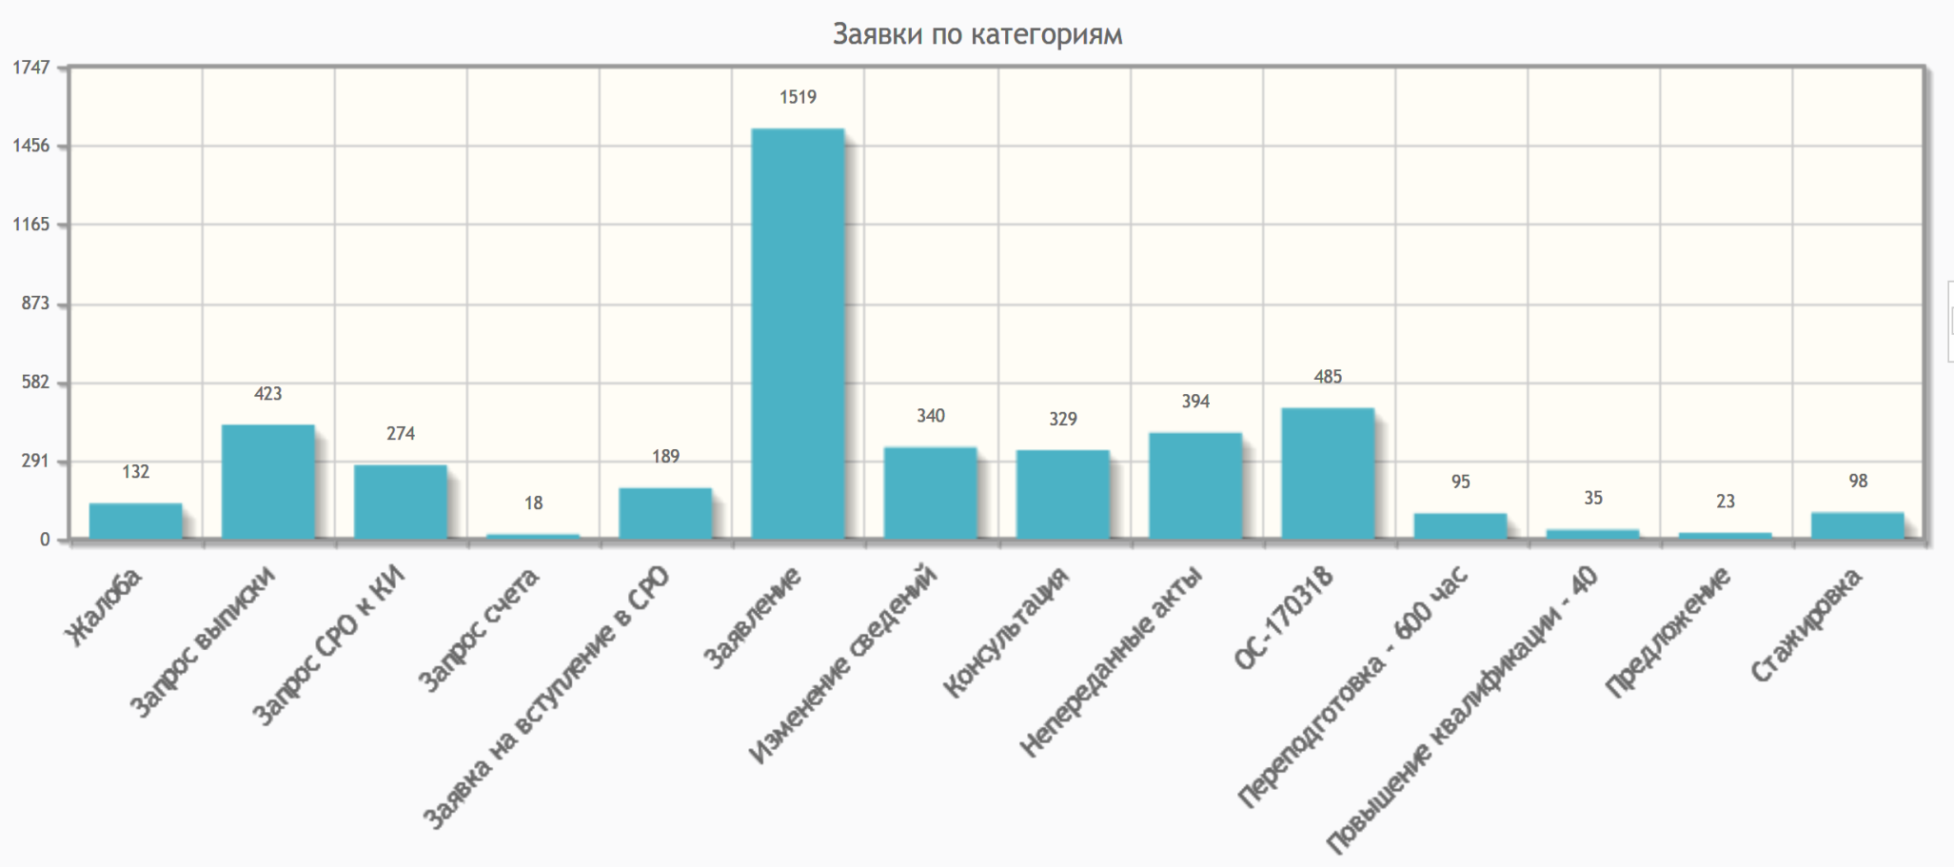
Категории регистрируемых в СРО обращений: по ФЗ-59: Жалоба, Заявление, Предложение;
Иные в соответствии с внутренней классификацией СРО.
Категория определяет процедуру, срок рассмотрения, запускаемые процессы.

Slide 8
Рейтинг из письма Управления Росреестра по Московской области № 50-17а-10-2230/18 от 15.10.2018

Slide 9
Рейтинг из письма Управления Росреестра по Орловской области № 14-5792-ЕК от 11.07.2018

Slide 10
Рейтинг из письма Управления Росреестра по Оренбургской области № 02-03-34/2290/6 от 15.10.2018

Slide 11
Рейтинг из письма Управления Росреестра по Иркутской области № 14-20425 от 11.07.2018

Slide 12
Динамика 2017-2018 и целевая модель на 2018 год:
https://rosreestr.ru/site/press/news/rosreestr-snizil-dolyu-otkazov-pri-kadastrovom-uchete-do-4-75/

Slide 13
Общее число приостановлений за период 1344 (Письмо Управления РР-56 02-03-32)

Slide 14
Апелляционный суд соглашается с правовой позицией заявителя о том, что определение местоположения границ земельного участка, исходя из части 8 статьи 22 Закона № 218-ФЗ и части 4.2. статьи 1 Федерального закона от 24.07.2007 № 221-ФЗ «О кадастровой деятельности», является компетенцией кадастрового инженера, а нормы части 10 статьи 22 Закона № 218-ФЗ устанавливают алгоритм определения местоположения земельного участка при межевании, и правоустанавливающий документ на земельный участок является одним из документов, позволяющих определить местоположение.
При отсутствии у регистрирующего органа достоверных сведений о неправильном определении местоположения земельного участка по результатам межевых работ, препятствующих проведению кадастрового учета земельного участка, основания для оценки действия кадастрового инженера в части полномочий по определению местоположения объекта недвижимости при проведении регистрационных действий отсутствуют.
Постановление № 18АП-1230/2019
18го Арбитражного апелляционного
суда по делу № А47-7416/2018

Slide 15
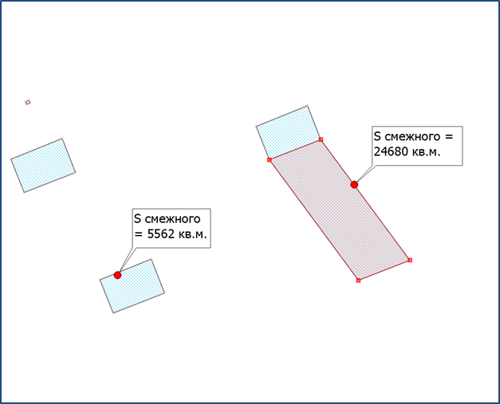
Изменение площади без измерений

Slide 16
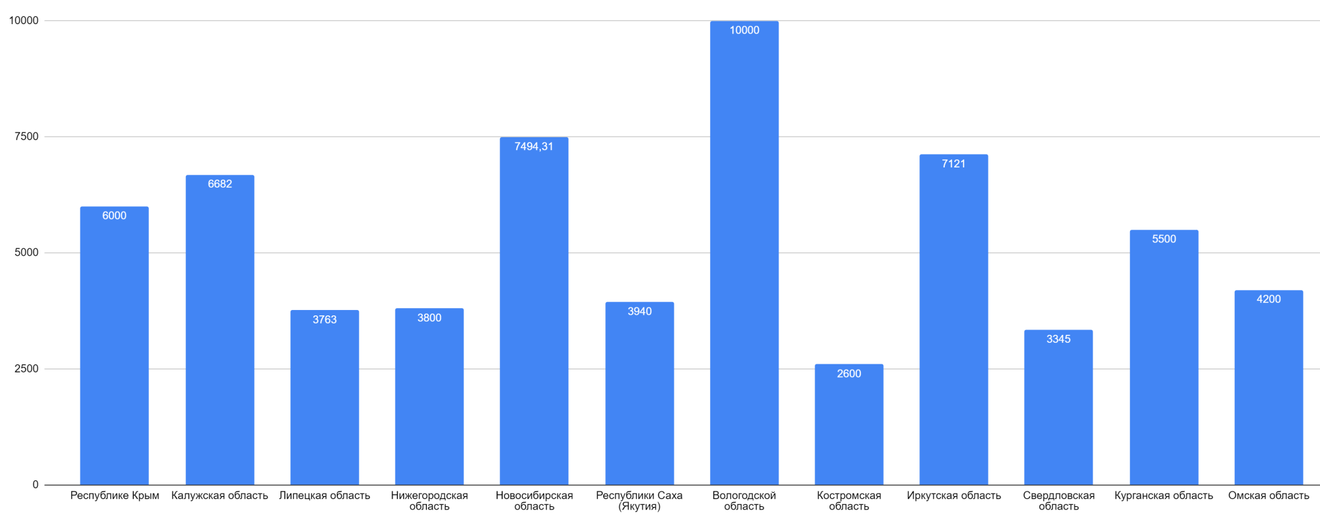
Предельные цены до марта 2018 г.

Slide 17
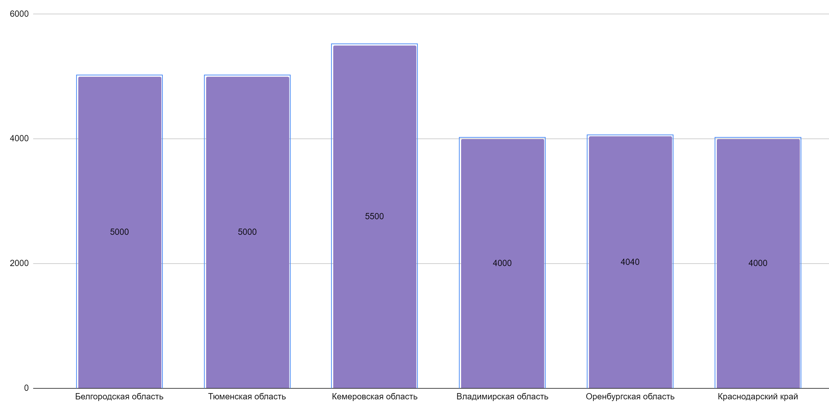
Предельные цены после марта 2018 г.

Slide 18
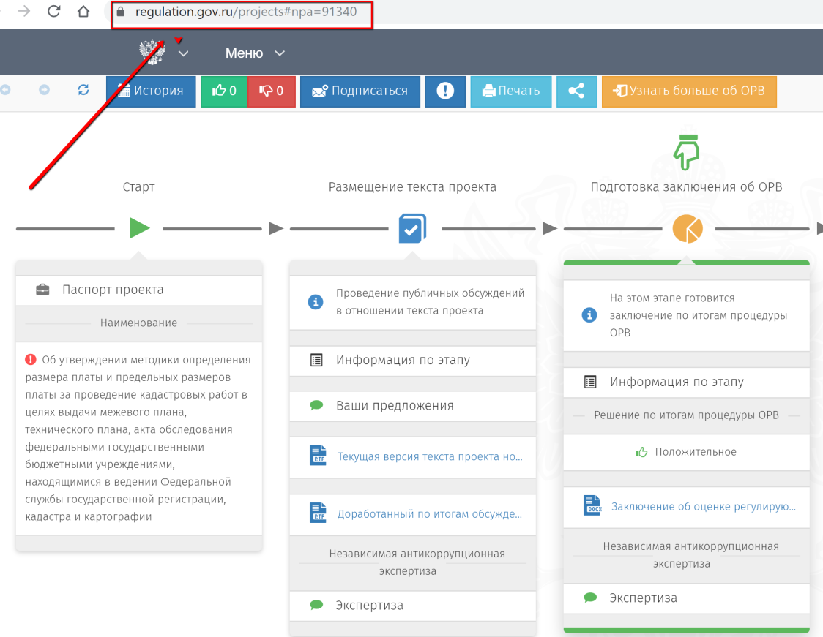
Методика определения платы за КР для ФГБУ - 2019
1.1. Обоснование расчетно-нормативных затрат времени за проведение кадастровых работ в целях выдачи межевого плана, технического плана, акта обследования федеральными государственными бюджетными учреждениями, находящимися в ведении Федеральной службы государственной регистрации, кадастра и картографии (далее соответственно – Обоснование, работы, Учреждение), предназначено для определения трудоемкости проведения работ.
Продолжительность рабочего дня, используемая при расчете трудоемкости видов работ, составляет 8,0 часов.

Slide 19
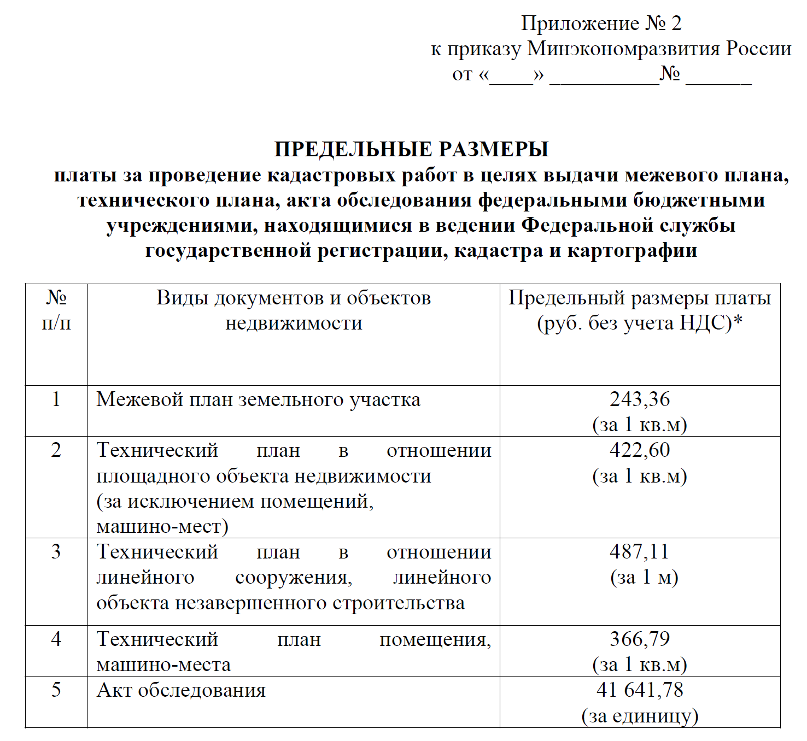
Предельные размеры платы за КР для ФГБУ - 2019

Slide 20
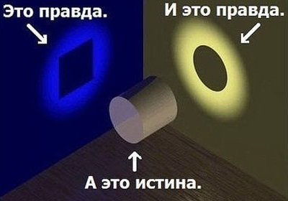
Любая правда это только одна грань истины.

Slide 21
Спасибо за внимание!
СРО Союз "Кадастровые инженеры"
Номер 18 в Государственном реестре СРО КИ
8-800-350-2014 - бесплатный звонок по всей России
Твой голос имеет значение!

